Slide 1
6. Nejistota
E3101 Úvod do matematického modelování
Analýza neurčitosti
Analýza citlivosti

Slide 2
Neurčitost v matematickém modelování
Neurčitost chápeme jako vlastnost systému, který nelze přesně matematicky popsat nebo kdy matematický popis neumožňuje dostatečně přesně predikovat jeho budoucí chování.
Zdrojem neurčitosti je nedostatek informací. Informace, ze kterých při tvorbě modelu vycházíme, mohou být nekompletní, vzájemně si odporující, nespolehlivé, vágní nebo jinak nedostačující.
Neurčitost lze rozdělit do následujících kategorií:
  neurčitost v matematickém popisu modelu,
  Neurčitost v datech,
  neurčitost v aplikaci modelu.

Slide 3
Neurčitost v matematickém modelování
Neurčitost v matematickém popisu modelu je výsledkem nedostatečné znalosti chování modelovaného systému, neúplných exaktních dat, či zjednodušení, které bylo nutné provést pro matematický popis.
Také bývá označována jako strukturální (konstrukční) chyba, konceptuální chyba, neurčitost v konceptuálním modelu, nebo chyba/neurčitost modelu
Neurčitost v datech je způsobena chybami měření, nepřesností analytických metod a omezeným množstvím vzorků při sběru a zacházením s daty.
Datovou neurčitost někdy nazýváme odstranitelnou neurčitostí, neboť je možné ji dalším studiem (měřením) minimalizovat. Speciálně pro tento druh neurčitosti používáme v češtině termín nejistota.
Neurčitost v aplikaci modelu vyjadřuje neurčitost (chybu), která vznikne použitím modelu. V tomto případě se jedná zejména o řešení matematických rovnic popisujících model pomocí nástrojů ICT. Typicky jde o chybi v numerické reprezentaci, při využití přibližných řešení apod.

Slide 4
Modelování nejistoty (neurčitosti) a rizika
Analýza neurčitosti (nejistoty ) je proces kvantifikace nejistoty na výstupu modelu v závislosti na nejistotách jak vstupů modelu, tak samotné struktury modelu. Uplatňuje se více technik, např. intervalová aritmetika, fuzzy techniky, pravděpodobnostní analýza.
Analýza citlivosti předpokládá, že některé informace jsou náhodné veličiny, nebo že některé procesy jsou popsány náhodnými funkcemi.
  Lokální analýza citlivosti se zabývá citlivostí výstupu na změny každého ze vstupů samostatně. Obvykle jde o parciální derivaci modelu (pokud lze analyticky zjistit).
  Globální analýza citlivosti se zabývá celkovou citlivostí modelu na změny vstupů v rámci množiny všech variant vstupů.

Slide 5
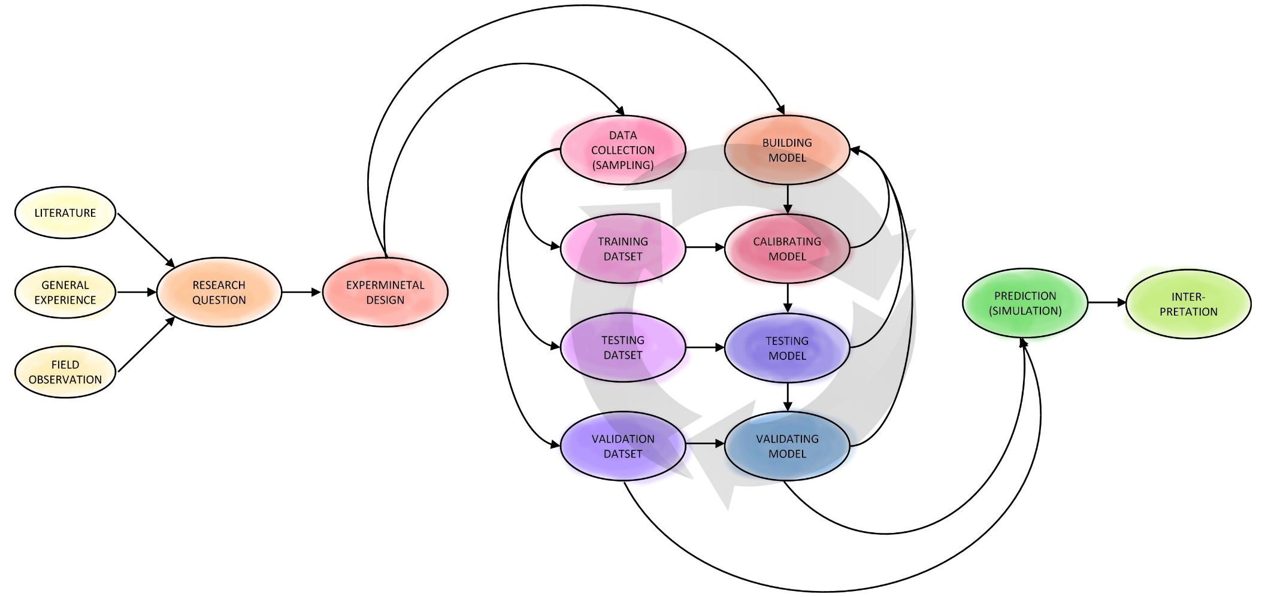
Modelování nejistoty (neurčitosti) a rizika

Slide 6
Inverzní problém
Určení vstupních parametrů modelu, které neznáme, při znalosti výstupních hodnot (naměřených dat).
Nazývá se inverzní, protože známe výsledek modelovaného procesu, ale neznáme počáteční stav.
Opakem je dopředný problém, kdy známe vstupy (parametry) a chceme zjistit výstupy (data).
Data bývají zatížena chybami, které mohou ztěžovat určení parametrů modelu.
Inverzní problémy jsou typicky špatně postulované (ill-posed).

Slide 7
Příklad
Uvažujme diskrétní stochastický model z prvního domácího úkolu.
Budeme znát pouze počty jedinců v prvních deseti generacích a máme odvodit pravděpodobnost se kterou se za časovou jednotku jedinec rozmnoží (p_{B}-p_{D}).
Proveďte výpočet v R včetně stanovení 95% intervalu spolehlivosti pro odhad koeficientu růstu r.

Slide 8
Dobře/špatně postulovaný problém
Well posed × Ill posed problems.
Říkáme, že problém je dobře postulovaný pokud splňuje Hadamardovu definici (3 podmínky):
  existuje řešení problému;
  toto řešení je jednoznačné;
  vlastnosti řešení se mění spojitě se vstupními parametry.
Inverzní problémy jsou typicky špatně postulované, mohou trpět numerickou nestabilitou díky diskretizaci, nepřesnosti v datech apod.
I když je problém dobře postulovaný, může být stále špatně podmíněný.

Slide 9
Dobře/špatně podmíněný problém
Well conditioned × Ill conditioned problems.
Za dobře podmíněný problém považujeme problém s nízkou podmíněností (číslem podmíněnosti), za špatně podmíněný problém považujeme problém s vysokou podmíněností.
Podmíněnost udává, jak moc závisí změny modelových výstupů na (malých) změnách modelových vstupů.
Podmíněnost je mírou citlivosti modelu na chyby ve vstupních hodnotách.
Podmíněnost (číslo podmíněnosti) je definována jako maximální poměr relativní chyby výstupů a vstupů modelu.

Slide 10
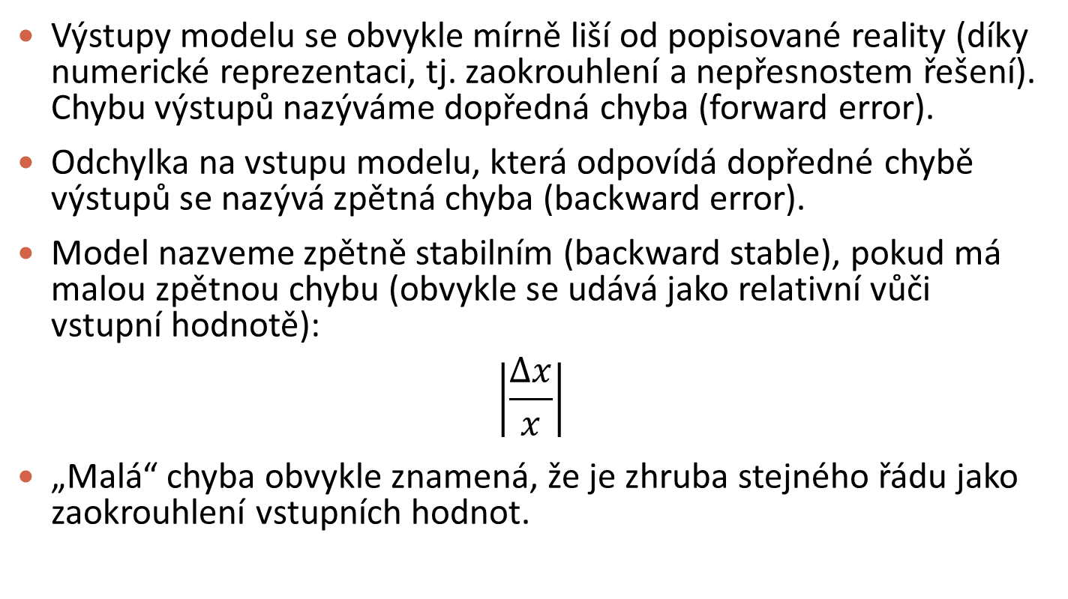
Dopředná a zpětná stabilita
Výstupy modelu se obvykle mírně liší od popisované reality (díky numerické reprezentaci, tj. zaokrouhlení a nepřesnostem řešení). Chybu výstupů nazýváme dopředná chyba (forward error).
Odchylka na vstupu modelu, která odpovídá dopředné chybě výstupů se nazývá zpětná chyba (backward error).
Model nazveme zpětně stabilním (backward stable), pokud má malou zpětnou chybu (obvykle se udává jako relativní vůči vstupní hodnotě):
$$\left|\frac{∆x}{x}\right|$$
„Malá“ chyba obvykle znamená, že je zhruba stejného řádu jako zaokrouhlení vstupních hodnot.

Slide 11
Dopředná a zpětná stabilita
řešení s chybou
numerický model
vstupní data zatížená chybou
f
y*
dopředná chyba
x*
f*
Δy
Δx
f
y
zpětná chyba
x
optimální model
řešení modelu
vstupní data modelu

Slide 12
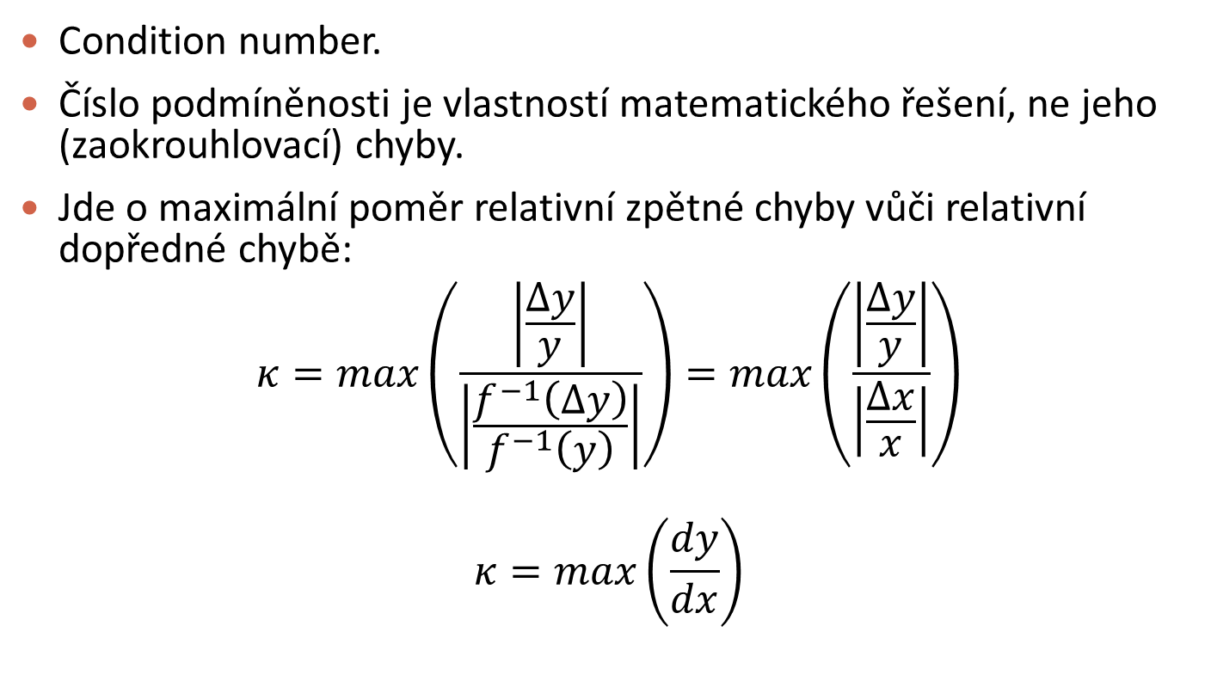
Číslo podmíněnosti
Condition number.
Číslo podmíněnosti je vlastností matematického řešení, ne jeho (zaokrouhlovací) chyby.
Jde o maximální poměr relativní zpětné chyby vůči relativní dopředné chybě:
$$κ=max\left(\frac{\left|\frac{Δy}{y}\right|}{\left|\frac{f^{−1}\left(Δy\right)}{f^{−1}\left(y\right)}\right|}\right)=max\left(\frac{\left|\frac{Δy}{y}\right|}{\left|\frac{Δx}{x}\right|}\right)$$
$$κ=max\left(\frac{dy}{dx}\right)$$

Slide 13
Monte Carlo modelování (DÚ 3 do 23. 11. 2023)
Využijte spojitý deterministický model se zahrnutím úživnosti prostředí (hodnotu úživnosti zvolte dle vlastního uvážení tak, aby K > 0).
Generujte náhodně koeficient porodnosti p_{B} a koeficient úmrtnosti p_{D} jako normálně (gaussovsky) rozdělené náhodné veličiny se středy v hodnotách 0,35 a 0,25 a směrodatnou odchylkou 0,05.
Proveďte 10 000 simulací s počáteční hodnotou N₀ = 100 jedinců.
Vykreslete histogram výsledného počtu jedinců v populaci po 10 generacích.
Vykreslete časový vývoj velikosti populace (vykreslete všech 10 000 řešení do jednoho grafu, lze využít průhledných čar).

